Slide 1
안녕하세요
발표탐구자
입니다

Slide 2
안녕하세요
발표탐구자
입니다

Slide 3
안녕하세요
발표탐구자
입니다

Slide 5
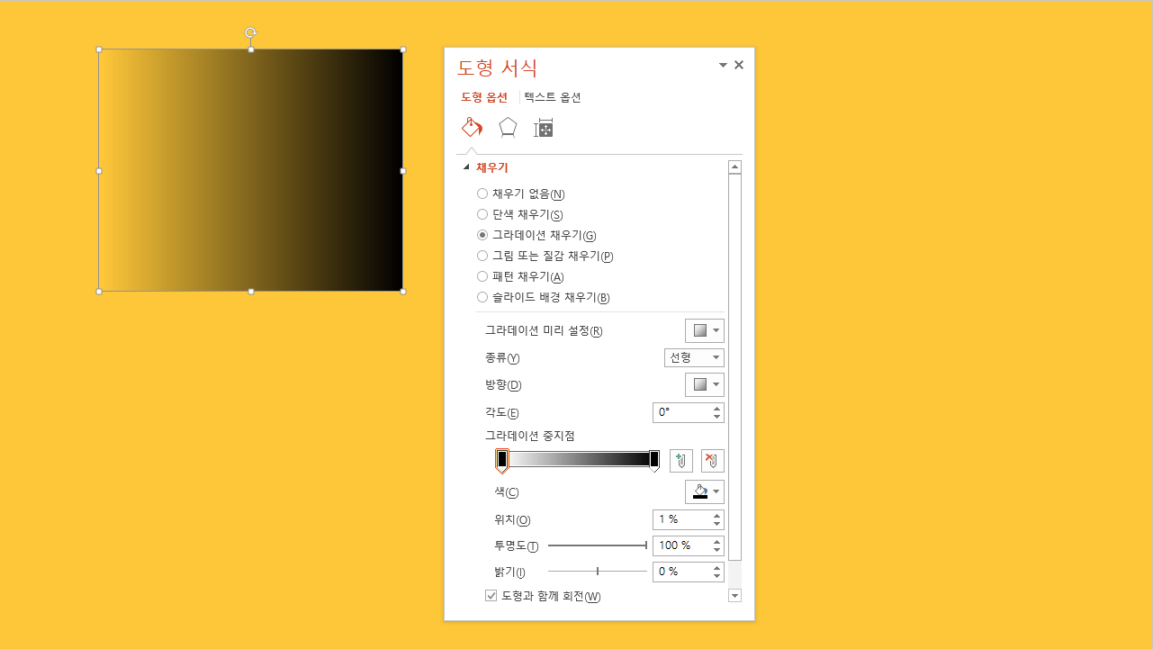

Slide 6
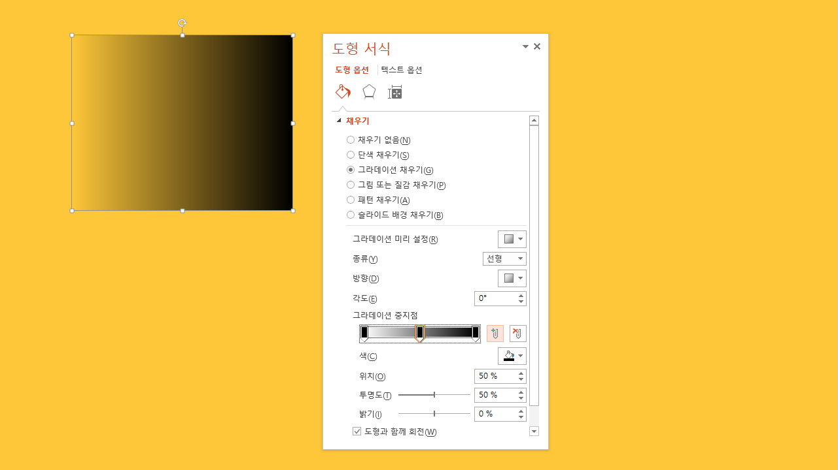

Slide 7
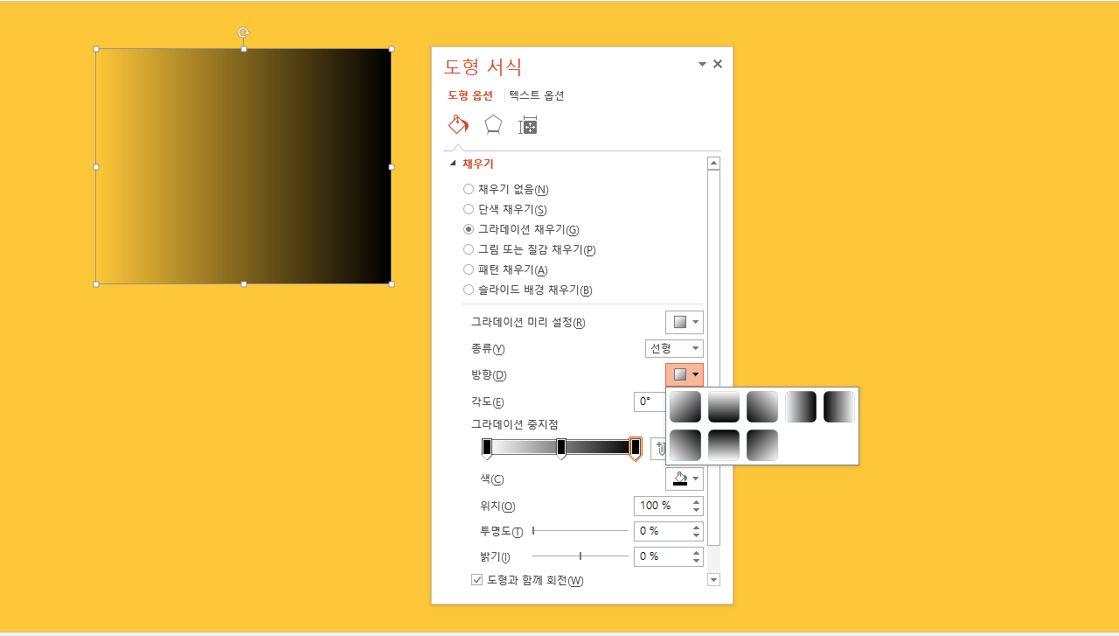

Slide 8
발표란 무엇인가?
발표의 3요소

